Slide 1


Slide 2

POR QUE ESTAMOS AQUI?

Slide 3
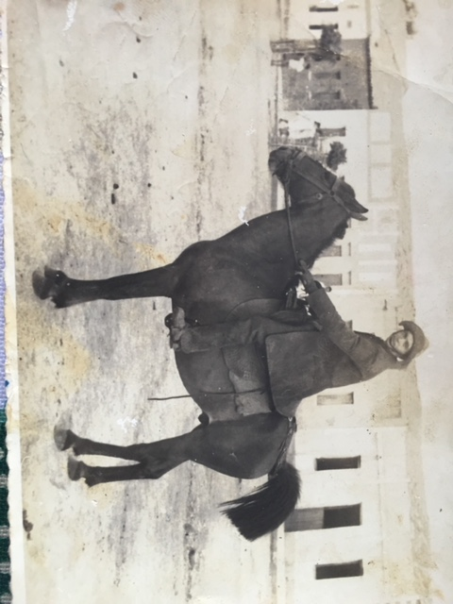
A JORNADA

Slide 4






(...) INFINITAS POSSIBILIDADES
35 ANOS
(2006)
PROFESSORA
28 ANOS
(2000)
PROCURADORA
21 ANOS
(1990)
TÉCNICO JUDICIÁRIO
18 ANOS
(1990)
ESTUDANTE
OS SALTOS

Slide 5
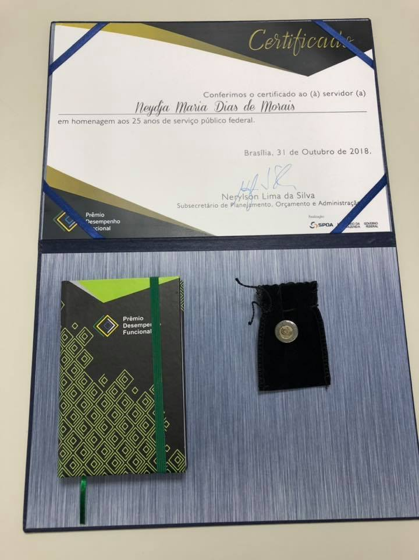
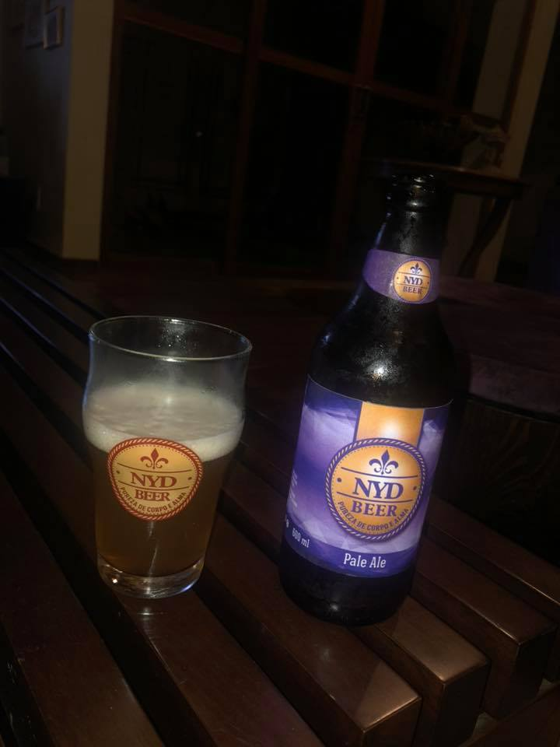
(...) INFINITAS POSSIBILIDADES - 2018
OS SALTOS

Slide 6
FOCO COMO PROFESSORA
Alta Aprendi-zagem
Provas e Concursos
Objetivos e Metas
MINHA MISSÃO:
IMPACTAR
POSITIVAMENTE
A VIDA
DAS
PESSOAS!
HOJE

Slide 7







Slide 8

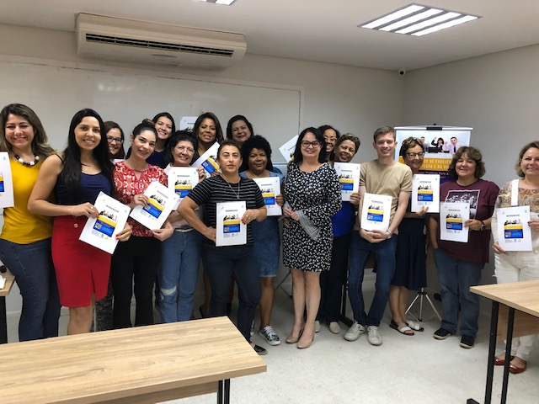
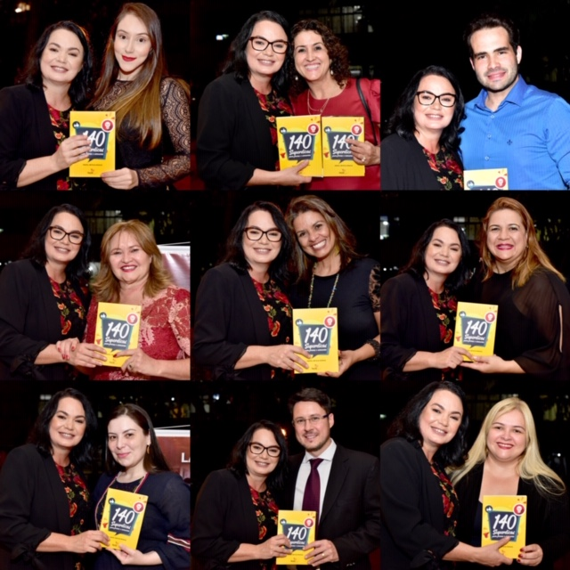
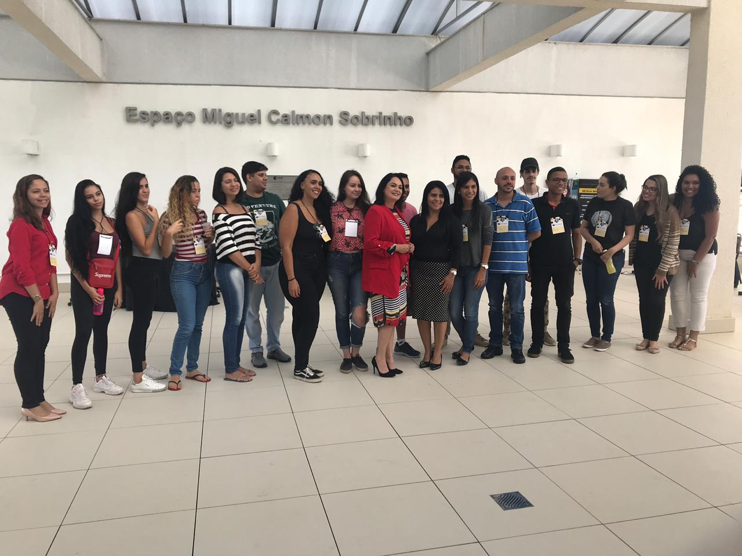
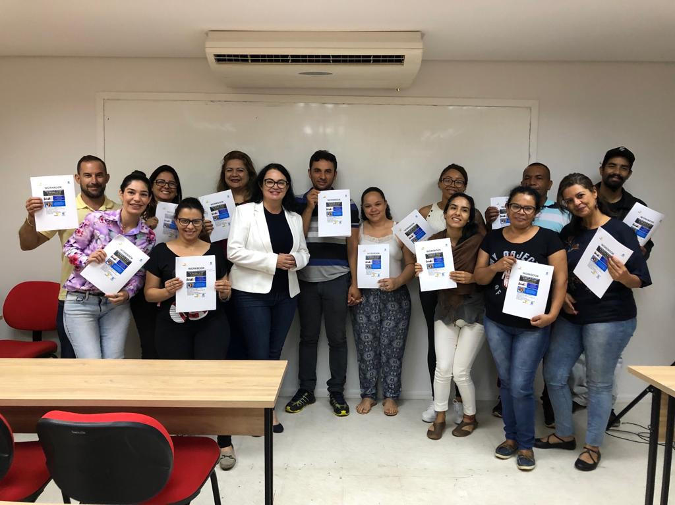
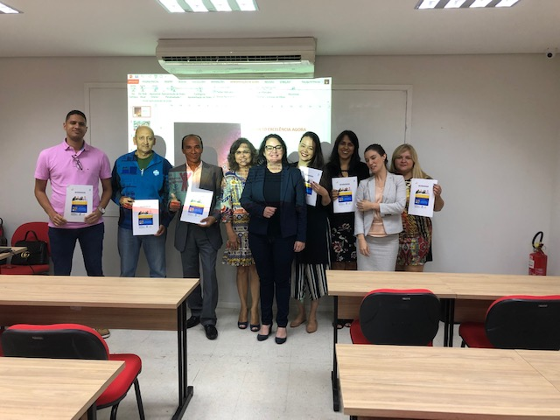

Slide 9
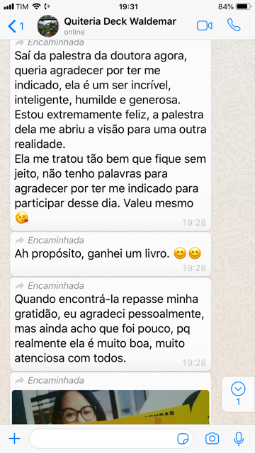
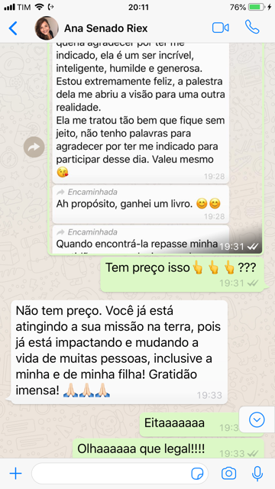
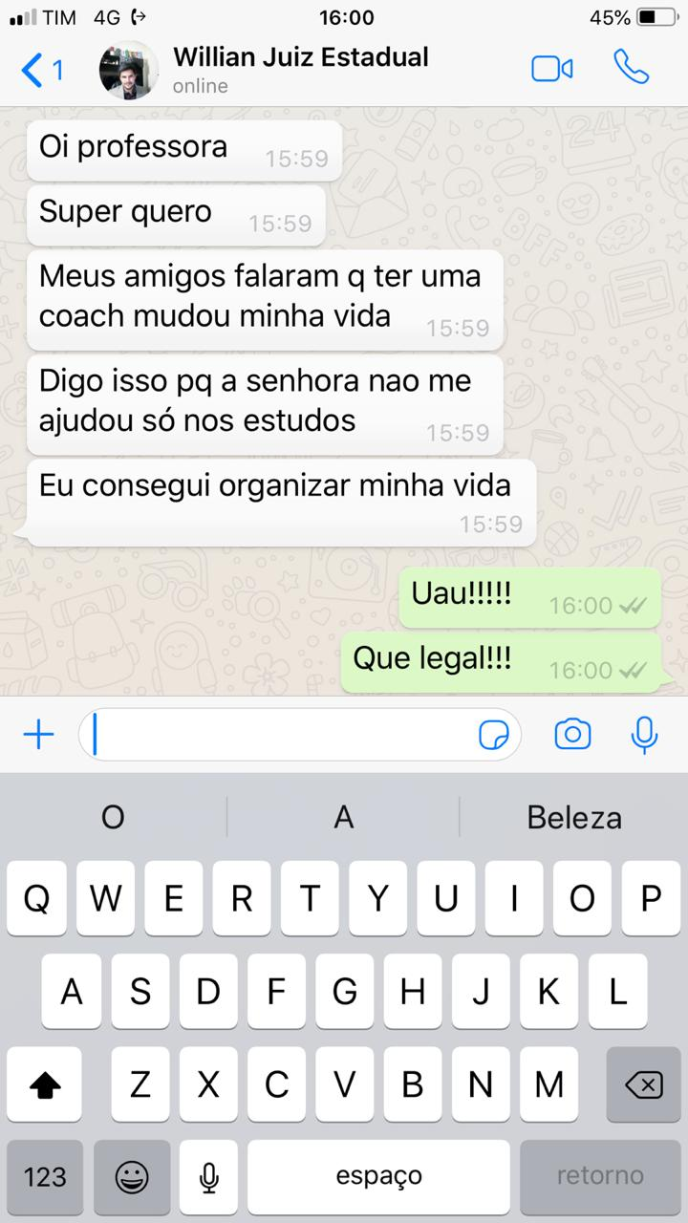

Slide 10

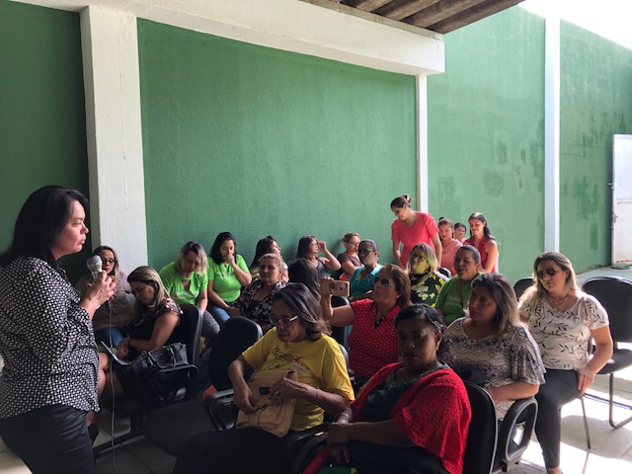
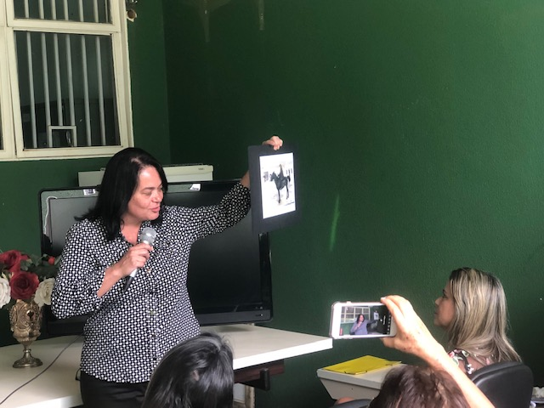
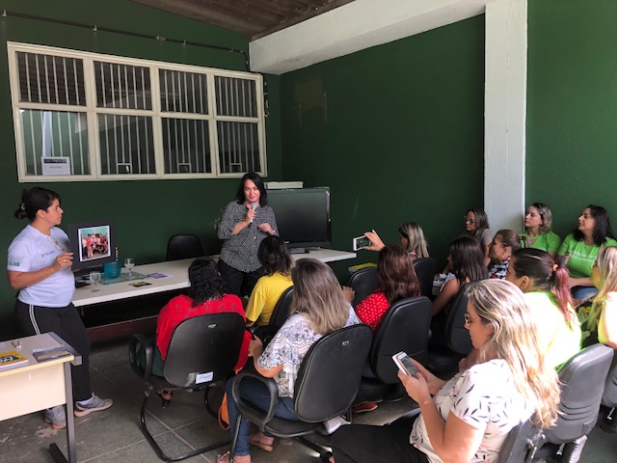
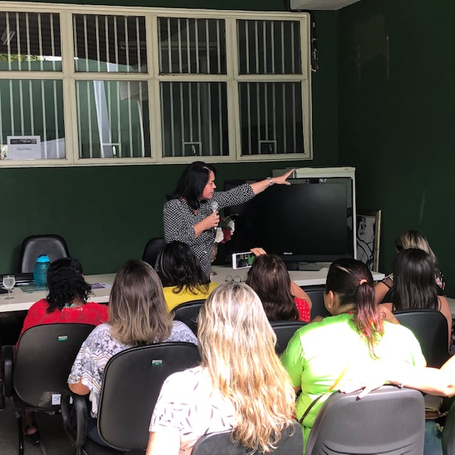

Slide 11
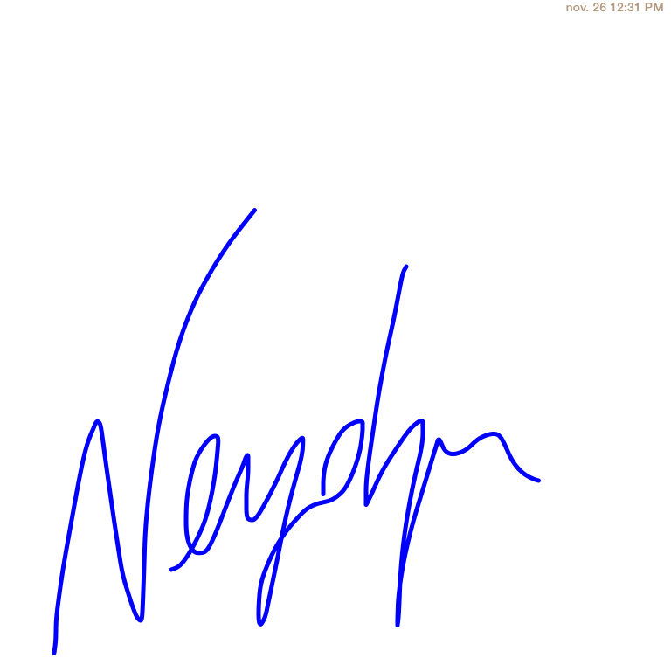
Obrigada!
Seja Feliz!

